Slide 1
需求&设计—抽取式构建

Slide 2
整体流程
图谱模板
外部导入
知识映射
知识融合
知识评估
图谱设计
手动添加
快速构建
节点映射
构建完成
实体链接/对齐
选择数据源
关系映射
执行抽取
数据集生成
结果审核修改
选择模型

Slide 3
整体流程
数据源
PDF
Word
知识映射
TXT
。。。
本体映射
关系映射
领域模型
实体抽取
关系抽取
图数据库
属性映射
属性抽取
事件抽取

Slide 4
数据集生成
数据集=数据源+模型
数据源
PDF
转换模块
文本型数据集（非结构化）
DOC
TXT
概念型数据集（结构化）
抽取模型
字符流
关系型数据集（结构化）
实体抽取
关系抽取
实体
领域模型
属性抽取
关系三元组
事件抽取

Slide 5
抽取模型
实体抽取
-输入：阿里巴巴创始人是马云
-输出： ['B-ORG','I-ORG','I-ORG','I-ORG','O','O','O','O', 'B-PER','I-PER']
关系抽取
-输入：“马云是阿里巴巴的法人”,位置0-2:自然人,位置3-7:企业
-输出: 法人
属性抽取
-输入：马云生日是2月3日
-输出： ['B-PER','I-PER','O','O','O', 'B-DAT','I-DAT','I-DAT','I-DAT']
事件抽取
-输入：本院受理阿里巴巴起诉腾讯事宜…，位置4-8：原告，位置8-10，起诉
-输出：[{‘trigger’: {‘entity_id’: ‘683-0’, ‘text’: ‘起诉’, ‘start’: 8, ‘end’: 10}, ‘arguments’: [{‘role’: ‘起诉书-原告’, ‘entity_type’: ‘起诉书-原告’, ‘text’: ‘阿里巴巴', 'start': 4, 'end': 8}

Slide 6
领域模型
-输入：马云是阿里巴巴的法人， 1964年9月10日生，个人资产达到9000亿……其下企业蚂蚁金服估值10000亿，给阿里巴巴担保……
-输出：
实体列表
Id and 马云：自然人
Id and 阿里巴巴：企业
Id and 1964年9月10日：日期
关系三元组列表
马云——生日——1964年9月10日
马云——资产——9000亿
马云——法人——阿里巴巴
蚂蚁金服——担保——阿里巴巴
马云——法人——蚂蚁金服
马云——生日——1963年2月30日

Slide 7
图谱设计
起诉事件
原告
原告
被告
被告
个人客户
法人
对公客户
担保
担保
个人客户
对公客户
统一编号
名称
生日
资产
年龄
统一编号
名称
成立时间
估值
负债

Slide 8
知识映射
方式：一对多、多对一、多对多
类别：节点映射、关系映射
起诉事件
原告
原告
数据集1
被告
被告
个人客户
法人
对公客户
担保
担保
数据集2

Slide 9
节点映射
模型实体标签下拉选择
添加按钮
自然人
起诉事件
国家机构
原告
原告
金额
被告
被告
……
个人客户
法人
对公客户
模型关系标签下拉选择
本体属性下拉选择
担保
担保
自然人-生日-日期
统一编号
数据集
名称
自然人-担保-自然人
自然人-资产-金额
生日

Slide 10
关系映射
模型关系标签下拉选择
添加按钮
自然人-生日-日期
起诉事件
自然人-担保-自然人
原告
原告
被告
被告
自然人-法人-企业
个人客户
法人
对公客户
Source（个人客户）
本体属性下拉选择
担保
担保
自然人
数据集
企业
target（对公客户）
本体属性下拉选择
自然人
企业

Slide 11
知识融合
模型输出
待导入实体
本体映射配置
否
新建id，新增实体
知识融合配置
判断是否一致
索引字段
已有id，更新实体
链接候选实体
是
图数据库
Nebula索引方案：https://docs.nebula-graph.com.cn/3.3.0/4.deployment-and-installation/6.deploy-text-based-index/1.text-based-index-restrictions/

Slide 12
知识融合
模型输出
本体映射配置
待导入实体
模型输出
对公客户 —— 企业
对公客户
待导入实体
实体列表
本体映射配置
模型id | 模型label | value
1 | 自然人 | 马云
2 | 日期 | 1963年9月
3 | 企业 | 阿里
4 | 地址 | 杭州西溪园区
5 | 企业 | 阿里巴巴
6 | 地址 | 杭州西溪园区
7 | 企业 | 蚂蚁集团
8 | 自然人 | 马云
9 | 金额 | 9000亿
名称 —— 企业（_name）
名称 | 注册地址 | 资产
阿里 | 杭州西溪园区 | null
阿里巴巴 | 杭州西溪园区 | null
蚂蚁集团 | null | null
注册地址 —— 企业-注册地-地址
资产 —— null
起诉事件
原告
原告
被告
被告
关系列表
个人客户 —— 自然人
个人客户
个人客户
法人
对公客户
模型id | 模型label | head | tail
1 | 生日 | 1 | 2
2 | 注册地 | 3 | 4
3 | 注册地 | 5 | 6
4 | 法人 | 1 | 3
5 | 担保 | 5 | 7
6 | 资产 | 8 | 9
名称 —— 自然人（_name）
名称 | 生日 | 资产
马云 | 1963年9月 | null
马云 | null | 9000亿
生日 —— 自然人-生日-日期
资产 ——自然人-资产-金额
担保
担保

Slide 13
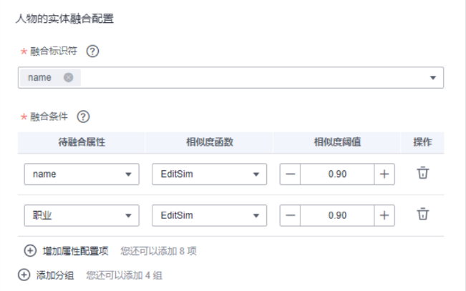
知识融合
待导入实体
链接候选实体
知识融合配置
对公客户
对公客户
对公客户
待导入实体
名称
名称 | 注册地址 | 资产
阿里 | 杭州西溪园区 | null
阿里巴巴 | 杭州西溪园区 | null
蚂蚁集团 | null | null
名称 | 注册地址 | 资产
阿里 | 杭州西溪园区 | 9000亿
融合标志(索引):
下拉选择
注册地址
资产
知识融合配置
链接候选实体
个人客户
个人客户
名称 | 生日 | 资产
马云 | 1963年9月 | null
马云 | null | 9000亿
名称 | 生日 | 资产
马云 | null | null

